Slide 1
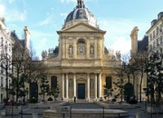
Quiz
La Sorbonne
Connaissez-vous bien ce lieu historique
qu'est la Sorbonne?
https://www.quizz.biz/quizz-1067483.html

Slide 2
La sorbonne
La Sorbonne est l'Université de Paris, fondée en 1257 par Robert de Sorbon. La Sorbonne plusieurs fois rebâtie et consi­dérablement agrandie est aujourd'hui le plus grand centre de l'enseignement supérieur en France.
La Sorbonne se trouve au Quartier latin, le quartier de la jeunesse, le quartier des activités universitaires . On appel­le ce quartier le "Quartier latin" parce que à travers des siècles les maîtres y donnaient leurs leçons aux étudiants en latin. Et seulement après la révolution de 1789 on donne les leçons en français.

Slide 3
La sorbonne
La Sorbonne occupe un rectangle presque régulier. Les belles statues symboliques décorent la façade: la Chimie, l'Histoire, la Géographie, réalisées par les sculpteurs célèbres. C'est ici que se trouvent plusieurs grands lycées, la Faculté de droit, la Faculté de médecine, la Faculté de pharmacie, l'Ecole des Beaux-Arts, la Faculté des lettres, la Faculté des sciences, la bibliothèque de l'Université, de nombreux instituts. Près de 100 mille étudiants font leurs études à la Sorbonne.
Au centre du Quartier latin le magnifique jardin du Luxem­bourg offre ses frais ombrages aux étudiants. Le boulevard Saint-Michel est l'artère centrale du Quartier latin. Sur le côté droit du boulevard - les libraires, sur le côté gauche - les grands cafés toujours pleins d'étudiants qui discutent aux terrasses.
La Sorbonne est une des plus riches et plus grandes univer­sités du monde.

Slide 4
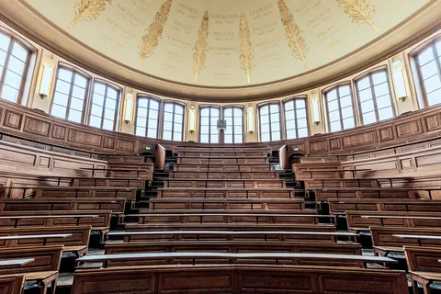

Slide 5
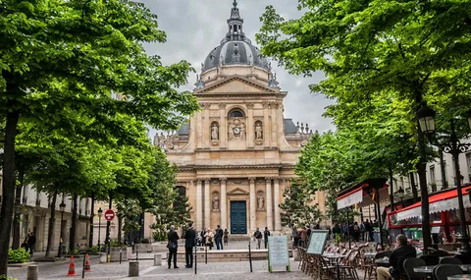

Slide 6
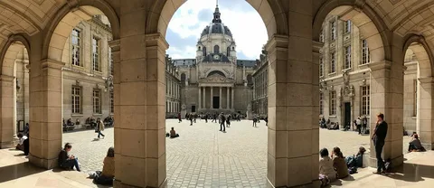

Slide 7
